Slide 1
Obesità, adolescenza, intervento bariatrico: la scoperta del piacere corporeo e sessuale. Un caso clinico
Dr.ssa Maria lionetti¹, dr.ssa rita schiano di cola₂
1 SERD ASL BENEVENTO 1, CONSULENZE C/O STUDIO DR GIARDIELLO
2 SERVIZIO DIETETICA E NUTRIZIONE, PINETA GRANDE HOSPITAL

Slide 2
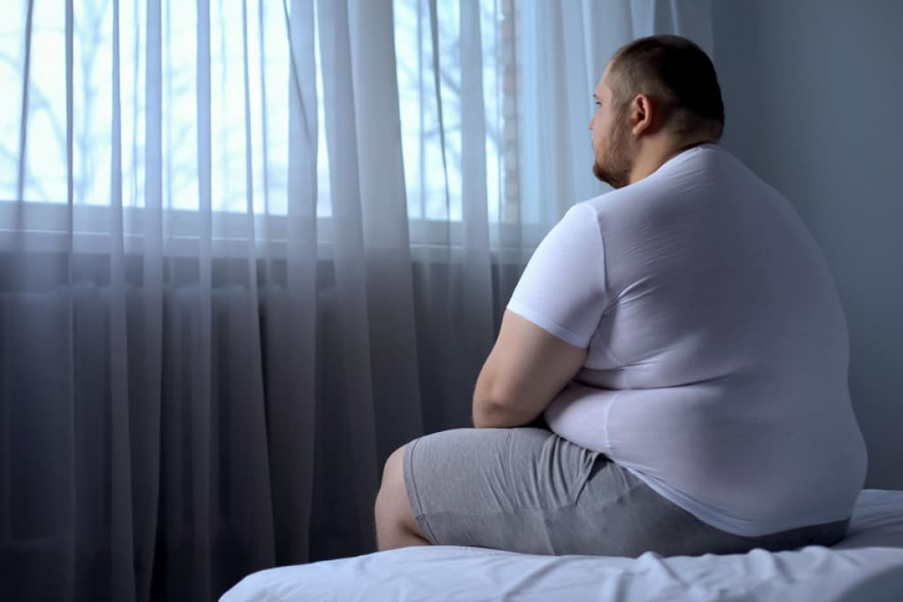
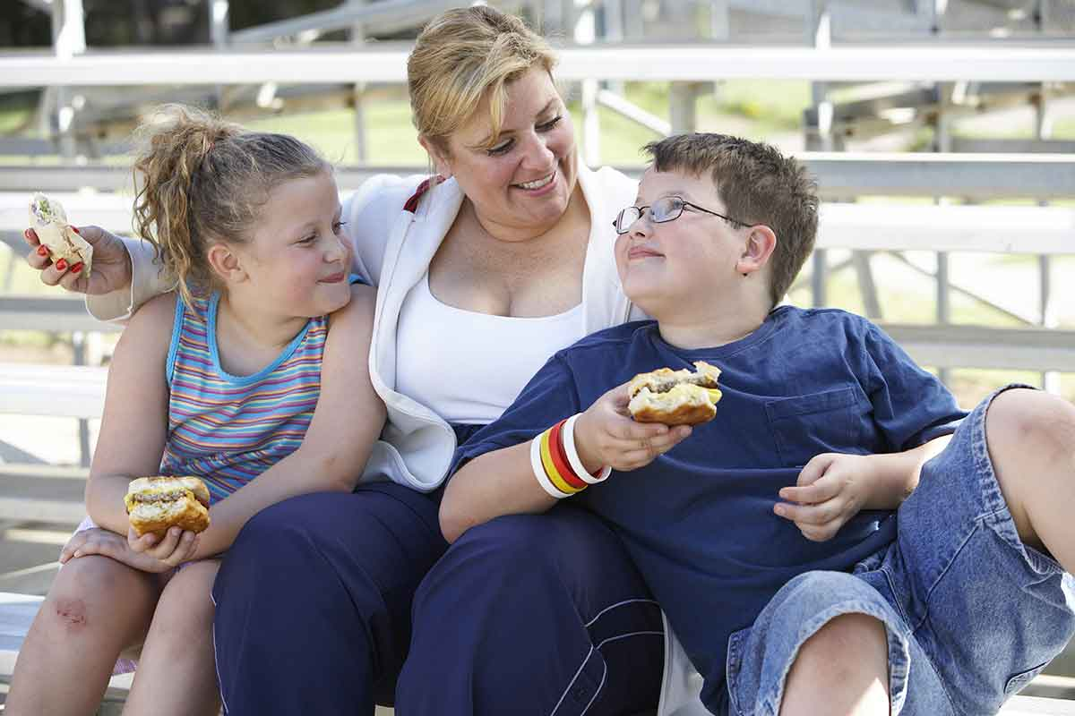
L’Obesità è caratterizzata da una grave e rischiosa alterazione del sistema somatico e dalle comorbilità psico- relazionali ad essa associate: disturbi da alimentazione incontrollata, disturbo dell’auto-immagine, disturbi d’ansia legati alla sessualità.
La frequenza dell’ Obesità negli adolescenti è raddoppiata rispetto a 30 anni fa: sebbene meno del 30 % degli adulti affetti da Obesità lo sia stato da adolescente, la maggior parte degli adolescenti affetti da obesità rimane tale in età adulta e il trattamento chirurgico sta diventando una possibilità.
La presa in carico del pz adolescente affetto da Obesità non può prescindere dalla valutazione del sistema famigliare di origine.

Slide 3
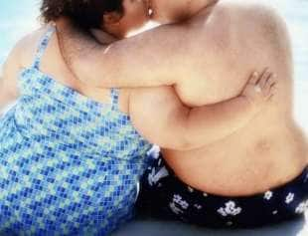
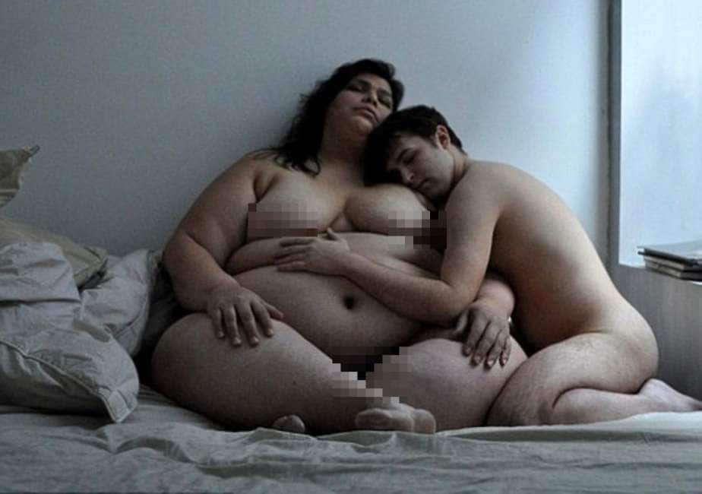
L’Istituto Auxologico Piancavallo ha somministrato il questionario «SESAMO» a 100 pz affetti da Obesità: nelle conclusioni emergeva che lo stress psicologico, l’ansia e la depressione (legati a bassa autostima, immagine corporea negativa, discriminazione e stigma) possono avere degli effetti negativi sul desiderio e sul funzionamento sessuale di un individuo con Obesità
Le disfunzioni sessuali in pz affetti da obesità sono strettamente legate a diverse problematiche psicologiche come depressione, ansia, insoddisfazione per la propria immagine corporea e bassi livelli di autostima.
Uno studio americano su 1158 pz affetti da obesità ha esaminato l’associazione tra qualità di vita, sessualità e Obesità. I partecipanti allo studio erano pazienti in procinto di subire un intervento bariatrico, pazienti inseriti in un programma di dimagrimento intensivo e controlli.
Emergevano maggiori difficoltà nella sfera sessuale per i pz affetti da Obesità con calo del desiderio sessuale, difficoltà nella performance ed evitamento dei rapporti con una maggiore compromissione della qualità di vita sessuale per IMC più elevati e una maggiore compromissione nella sessualità al crescere dell’IMC.

Slide 4
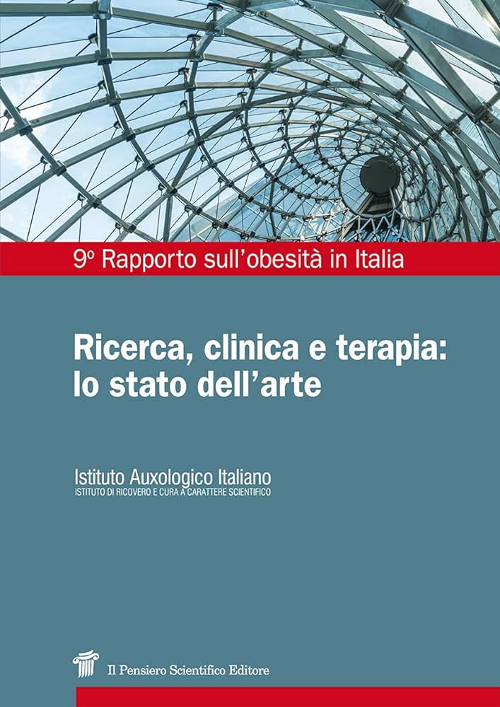
Volume di oltre 400 pagine che permette una fotografia dell’Obesità, delle molteplici soluzioni mediche, nutrizionali, riabilitative, psicologiche, farmacologiche e di chirurgia bariatrica e metabolica.
Vengono esplorate le problematiche psicologiche e relazionali dell’Obesità nei bambini e nei ragazzi, di cui le cronache spesso ci riferiscono anche le conseguenze drammatiche.
L’Obesità tra i bambini e i ragazzi è spesso anche correlata a problemi psico-sociali come scarsa autostima, bullismo a scuola, scarso rendimento scolastico, disordini alimentari e depressione, che non contribuiscono certamente ad una crescita sana e serena.

Slide 5
IL NOSTRO CASO CLINICO: P.S.
Sesso: F Età 1° Accesso: 17 aa (2019)
Parametri antropometrici iniziali: kg 124, 3, m 1,68, IMC 44 kg/m²
Anamnesi: PCOS, insulino resistenza.
Richiesta: Intervento bariatrico
Percorso multidisciplinare dietistico e psicologico
Posizionamento Pallone Intragastrico (TEST?)
Successiva rivalutazione
Pattern alimentare rilevato in corso di valutazione nutrizionale: Disturbo da alimentazione incontrollata, disordine alimentare in frequenza e abbinamento dei pasti.
Storia del peso: affetta da Obesità fin dalla prima infanzia, 1° tentativo dietetico a 7 anni, innumerevoli tentativi dietetici non fruttuosi nel tempo.

Slide 6
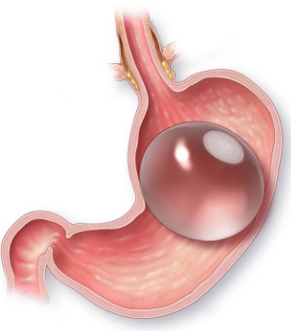
IL NOSTRO CASO CLINICO: P.S.
Novembre 2019
Maggio 2020
Gennaio 2022
Posizionamento BIB, rimosso dopo 6 mesi senza alcun monitoraggio effettuato seppur contattata e nessun calo ponderale ottenuto
Rivalutazione bariatrica, indicato intervento previa nuova valutazione multidisciplinare
Nuova rivalutazione bariatrica in seguito a mancata osservazione delle indicazioni precedentemente fornite, indicato nuovamente percorso multidisciplinare
Parametri antropometrici: 135 kg, IMC 48
Peso più alto raggiunto nella vita!

Slide 7
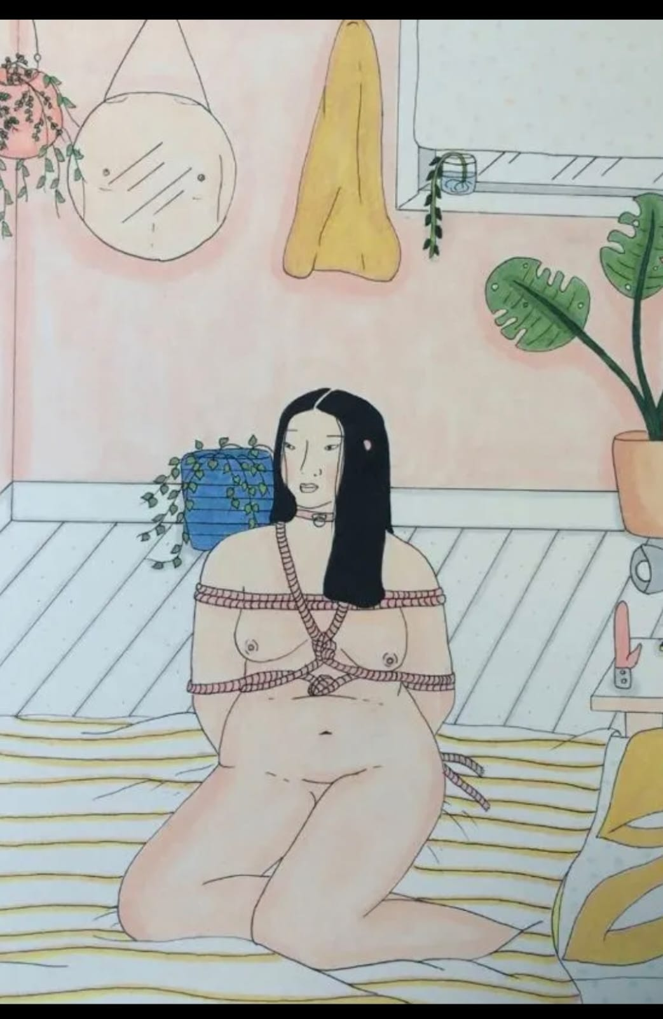
IL NOSTRO CASO CLINICO: P.S.
Funzionamento psichico
Premessa: la pz proveniva da tentativi non continuativi e interruzioni volontarie di percorsi
«Colpiva lo sguardo spento, mimica facciale improntata alla tristezza, trascinava il suo corpo come se non fosse suo, tono di voce atonale e monocorde, non esprimeva né emozioni né affetti. La lamentosità rabbiosa era l’unica modalità che usava per entrare in rapporto con la psicologa. L’aggancio con la psicologa e la nuova dietista alla quale era stata affidata si rilevavano complicate»

Slide 8
IL NOSTRO CASO CLINICO: P.S.
1° PUNTO DI SVOLTA DEL PERCORSO PSICODIAGNOSTICO è stato l’incontro congiunto della pz coi genitori: il padre presentava un Disturbo bipolare, la madre anch’ella affetta da Obesità, di professione poliziotta, seguivano da 6 anni uno psicoterapeuta. Stile di comunicazione interpersonale essenziale, le parole usate erano portatrici di rabbia e dolorosa impotenza. Funzionamento del sistema familiare: invischiamento, iperprotettività, emotività e conflittività inespresse. L’ attenzione era dominata da 2 malattie: - il Disturbo bipolare del padre - l’Obesità della quale era affetta la pz

Slide 9
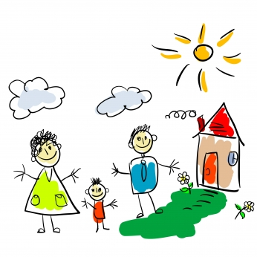
L’Obesità della pz era funzionale al mantenimento dell’omeostasi familiare: in particolare rispecchiava una ipersaturazione di spazi e di tempi.
In seduta la pz scoppia a piangere: quel pianto da anni represso sarà il primo movimento di rottura di barriere difensive verso il cambiamento.
INIZIA L’INGAGGIO RELAZIONALE CON LA PSICOLOGA E LA DIETISTA: DALL’IMMOBILITà INTRAPSICHICA ED INTERPERSONALE SI PASSA AD UN GRADUALE MOVIMENTO DI EMOZIONI, SENSAZIONI, PENSIERI.

Slide 10
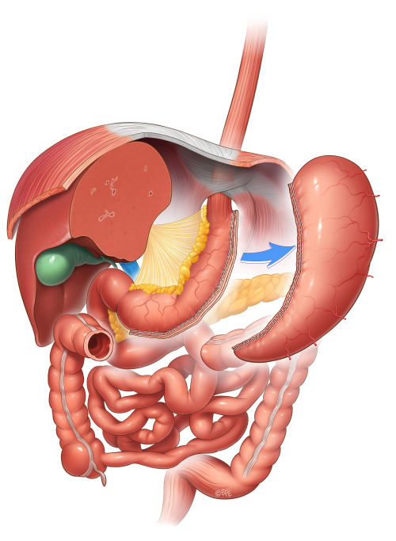
Settembre 2022
Da Settembre 2022 a tutt’oggi
Intervento di Sleeve Gastrectomy previa idoneità dietistica e psicologica
Da allora, ha continuato il percorso individuale di follow-up,
inizia a pensare i propri pensieri, ad ascoltare i propri bisogni e desideri. A chiedersi: «che cos’è il piacere?»
S. Inizia a SENTIRE di abitare un corpo, IL SUO CORPO.
Lei dirà : «è come traslocare: ora mi sento padrona a casa mia. Il vuoto mi spaventa, ma lo stiamo trasformando in mancanze.»
S. avrà il suo primo rapporto sessuale nel 2023, racconta di guardarsi per la prima volta con occhi di una donna adulta non è più perseguitata dallo sguardo disprezzante della madre, avverte ancora lo sguardo dei genitori rivolto ad una bambina obesa ed asessuata.

Slide 11
2019
2023
SISTEMA FAMILIARE: invischiamento, iperprotettività, emotività e conflittività inespresse. RIGIDA ADESIONE AL »DOVERE» DA PARTE DELLA MADRE, CHE NEL PRIVATO NON ABBANDONA LA DIVISA LAVORATIVA
SISTEMA FAMILIARE: continua terapia di coppia c/o altra psicoterapeuta
S. continua lo svincolo affettivo dai genitori e una graduale strutturazione del SE
L’Obesità di S. era al servizio del mantenimento dei copioni familiari
Esperienza del femminile abitato dal desiderio dell’Altro,e dal piacere verso il proprio corpo e nella relazione con il maschile .
Corpo”Pattumiera, Scafandro”, anestetizzato rispetto ad emozioni e sensazioni. VUOTO INTERIORE

Slide 12
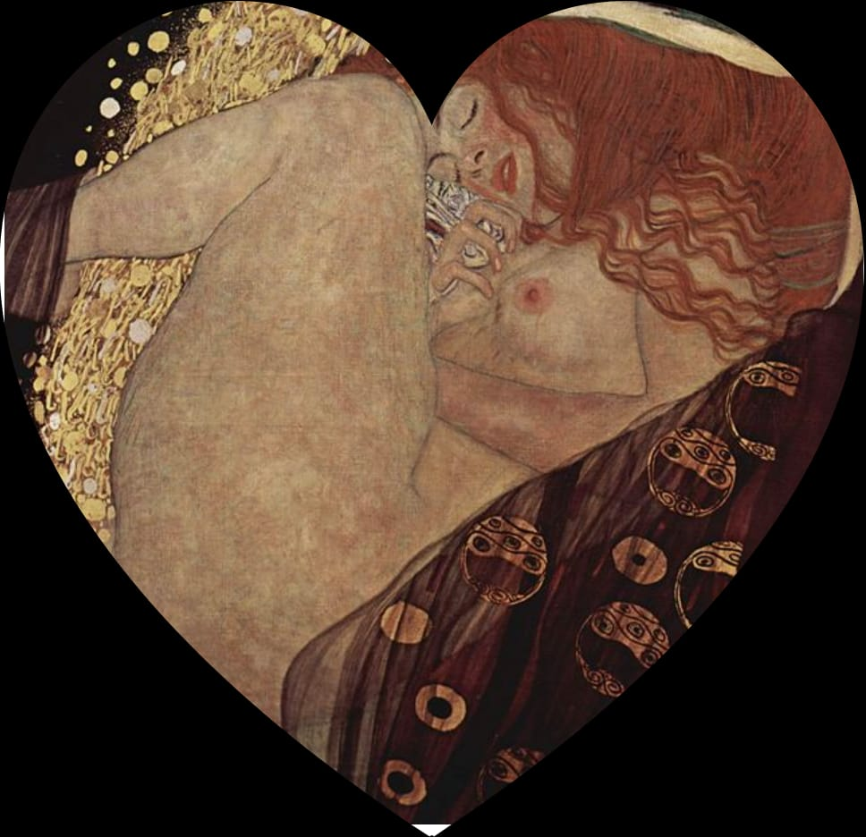
CONCLUSIONI
Il percorso di psicoterapia supportivo/espressiva, associata ad incontri con il nucleo familiare, hanno consentito l’ingaggio col team di chirurgia bariatrica.
Dal “VUOTO” alla triade MANCANZA, DESIDERIO, “ALTRO”.
L’intervento bariatrico e la conseguente perdita di peso, associata al costante follow-up, hanno contribuito all’avvio di una graduale strutturazione del SE, dello sviluppo dell’identità sessuale, con un femminile abitato dal desiderio e dal piacere corporeo.

Slide 13
Grazie

